Slide 1
«Задания по тексту» (словосочетание; предложение: грамматическая основа предложения, части предложения и пр.)
Ликвидация профессиональных дефицитов школьных учителей
Московской области
кандидат филологических наук, доцент Астафьева О.А.

Slide 2
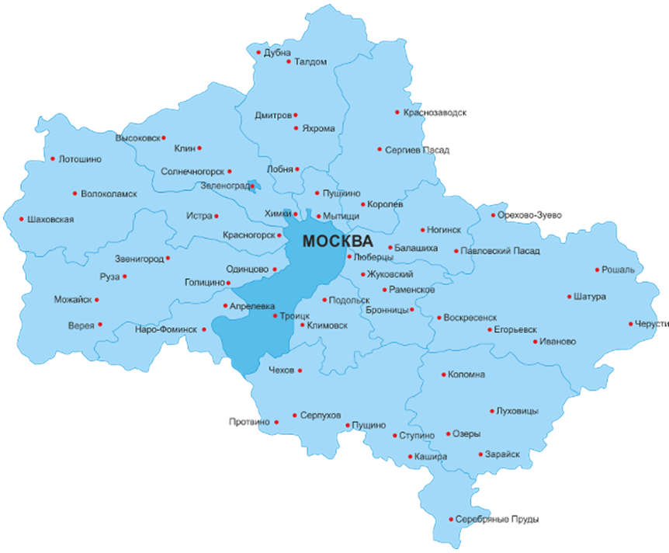
Региональная диагностическая работа по русскому языку для обучающихся 10-х классов общеобразовательных организаций Московской области 17 сентября 2020 г.
1033 муниципальных образовательных
организаций Московской области
2 государственных образовательных учреждения РФ
10 государственных образовательных учреждения субъекта РФ
51 негосударственная образовательная организация

Slide 3
Региональная диагностическая работа по русскому языкудля обучающихся 10-х классов общеобразовательных организаций Московской области 17 сентября 2020 г.
Количество обучающихся 10-х классов, выполнявших диагностическую работу по русскому языку, – 28703
Количество 10-х классов, участвовавших в выполнении диагностической работы по русскому языку, – 1611
Количество школ, участвовавших в выполнении диагностической работы по русскому языку, - 1096

Slide 4
Обучающиеся, набравшие МАХ и 0 баллов за задание 1 группа – ЗАДАНИЯ ПО ТЕКСТУ (задания №№ 1-5)

Slide 5
1 группа – ЗАДАНИЯ ПО ТЕКСТУ (задания №№ 1 –5)
Знать и применять орфографические, синтаксические, пунктуационные и грамматические нормы(морфологические).
Уметь выделять значимые части слова (морфемы); уметь выполнять морфемный анализ языковой единицы; знать основные способы словообразования; уметь выполнять словообразовательный анализ, уметь использовать приобретённые знания и умения в практической деятельности.
Знать самостоятельные части речи. Знать служебные части речи. Уметь выполнять морфологический анализ слова и использовать приобретённые знания в практической деятельности.
Знать: словосочетание; предложение (грамматическая основа предложения ; подлежащее и сказуемое как главные члены предложения); второстепенные члены предложения; двусоставные и односоставные предложения; распространённые и нераспространённые предложения; полные и неполные предложения; осложнённое простое предложение; сложное предложение; осложнённое простое предложение; сложное предложение с разными видами связи; уметь выполнять синтаксический анализ простого и сложного предложения.

Slide 6
Как синтаксическая функция влияет на определение части речи?
Слово категории состояния
1. На празднике красиво.
2. Он говорил красиво.
3. Его лицо красиво.
Наречие
Краткое прилагательное

Slide 7
Словосочетание
Не являются словосочетаниями:
1. Грамматическая основа двусоставного предложения: Горит восток зарёю новой. (А. Пушкин).
2. Сочетание определяемого слова и обособленного второстепенного члена (полупредикативные отношения): Заносил в свою тетрадку строки, жившие вразброс.
3. Ряды однородных членов: И пращ, и стрела, и лукавый кинжал щадят победителя годы (А. Пушкин).

Slide 8
Словосочетание
4. Группа сказуемого в страдательном обороте: Задание выполняется студентами.
5. Объединения форм некоторых местоимений (соположение форм): все мы, мы сами, все вместе, она одна.
6.Соединение служебного и знаменательного слова: около леса, вследствие болезни, у дороги, не писал.

Slide 9
Словосочетание
7. Аналитические формы степеней сравнения прилагательных: более удобный, самый умный.
8. Глагольные формы будущего сложного времени, сослагательного и повелительного наклонений: буду писать, погулял бы, пусть читает, давайте говорить.
9. Фразеологизмы: бить баклуши, точить лясы.
10. Описательные глагольно-именные обороты: проходить службу, дать оценку.

Slide 10
Выпишите из предложения сочетания слов, не являющиеся словосочетаниями, а также все словосочетания
Готов к отъезду, книга прочитана, фрукты и овощи, рубка леса, будем строить, чрезвычайно полезно, книга без обложки, сломя голову, встретить друга, старые истории, лежать на песке, вовсе не готов, высокий дом, любить рисовать, серый в крапинку, строится рабочими, два яблока, самый умный, в густом тумане, оказать помощь, вследствие дождя, въехать в лес, мимо дома; то спит, то гуляет; наша директор, именно ты.

Slide 11
Выпишите из предложения сочетания слов, не являющиеся словосочетаниями, а также все словосочетания
Недалеко от нас, в прибрежном овраге, спускавшемся из леса к морю, быстро прыгала по каменистому ложу мелкая прозрачная речка (И. Бунин).

Slide 12
Выделение грамматической основы предложения. Подлежащее
Цельное словосочетание:
а) с количественным значением: Прошло несколько месяцев.
б) со значением совместности: Маша с летчиком медленно пошли по росе (К. Паустовский).
в) со значением избирательности: Никто из них не хотел начинать разговор первым (С. Крутилин).
г) со значением неопределенности: Что-то слышится родное в долгих песнях ямщика (А. С. Пушкин).

Slide 13
ВЫДЕЛЕНИЕ ГРАММАТИЧЕСКОЙ ОСНОВЫ ПРЕДЛОЖЕНИЯ. СКАЗУЕМОЕ
Способы выражения:
1) глагол в спрягаемой форме: Октябрь уж наступил (А. Пушкин).
Я буду читать – сказуемое простое глагольное, но вы­ражено сложной формой будущего времени.
2) инфинитив: А царица хохотать.
3) глагольно-именной обо­рот (= одному слову: Он оказал помощь другу (= помог).
Ср: проходить службу = служить, дать оценку = оценить
4) глагольный фразеологизм: сесть в калоши, смотреть сквозь пальцы, прийти в себя.
Он смотрел сквозь пальцы на прогулы ученика.
5) разговорные усечённые или стяжённые формы: хвать, бряк, хлоп, стук
Он хвать сумку и бежать.

Slide 14
Выделение грамматической основы предложения. Сказуемое
Вспомогательный глагол
Зависимый инфинитив
Составное глагольное сказуемое
фазисное значение
модальное значение

Slide 15
Фазисный глагол | Модальный глагол
Я начал (стал) работать | Я хочу работать
Я продолжил работать | Я люблю работать
Я закончил (прекратил) работать | Я мечтаю работать
Действия относятся к одному лицу: Я начал и работаю!

Slide 16
Выделение грамматической основы предложения. Сказуемое
Глагольная связка
Именная часть
Составное именное сказуемое
отвлеченная
полуотвлеченные

Slide 17
Типы глагольных связок
Отвлеченная | Я был учителем
 | Я учитель
 | Я буду учителем Но: Я был в школе.
Полуотвлеченные | Делаться, являться, считаться, называться, становиться, казаться, слыть
 | Мама кажется усталой Он является лучшим учеником в классе.

Slide 18
Синтаксические функции инфинитива
СИНТАКСИЧЕСКАЯ ФУНКЦИЯ: | ПРИМЕРЫ:
1) подлежащее: | Учиться – наша задача.
2) простое глагольное сказуемое: | А царица хохотать.
3) компонент составного глагольного сказуемого, при вспомогательных глаголах с фазисным или модальным значением. Действия относятся к одному лицу. | Я начал (продолжил, закончил) учиться. Я хочу (желаю, мечтаю) учиться.
4) дополнением при глаголах со значением волеизъявления (решил, приказал, попросил, заставил). Действия относятся к разным лицам. | Отец велел мне учиться (велел что?).
5) несогласованное определение при абстрактных существительных. | Желание учиться напало на меня (желание какое?).
6) обстоятельство при глаголах со значением движения. | Я поехал в город учиться (поехал зачем? с какой целью?).

Slide 19
Простое глагольное сказуемое может осложняться: | Составное глагольное сказуемое может осложняться:
1) за счёт включения частиц, которые привносят различные оттенки значений: Снегопад всё усиливался. Новые друзья ну обниматься, ну целоваться. День как будто дремал. А он возьми да и приди. 2) за счёт повторов: А он всё думал-думал. Река льётся-течёт. | 1) краткими прилагательными: намерен, рад, должен, готов, горазд, вынужден, склонен: Всегда я рад заметить разность между Онегиным и мной (А. Пушкин). 2)модальными существительными мастер, мастерица, охотник, охотница: Он мастер рассказывать сказки.

Slide 20
Примеры
1. Подвод в обозе было около двадцати.
2. Человек он был хороший. Ср: Я сегодня был в школе.
3. Ты будешь большой, Ассоль (А. Грин).
4. Мать учила его кроить и шить (К. Паустовский).
5. Всегда был ему по душе этот старинный русский город (О. Туберовская).
6. У писателя Александра Степановича Грина был в тихом старом Крыму невзрачный песик-дворняга Тобик (К. Паустовский).
7. Бывает, собака-щенок, играя с бумажкой, привязанной на ниточку, вдруг что-то заметит, может быть, даже разгадает секрет игры и глазами, как будто освещенными настоящим светом разума, заглянет в глаза самому человеку (М. Пришвин).

Slide 21
Сложности в определении типов односоставного предложения
Люблю грозу в начале мая (Ф. Тютчев).
Приветствую тебя, пустынный уголок (А. Пушкин).
НО:
Пришел, увидел, победил (Гай Юлий Цезарь).
Двусоставное неполное предложение со свободной позицией подлежащего

Slide 22
Влияние порядка слов на квалификацию членов предложения:
Различай:
Дождливая осень.
Осень дождливая.
Трудно работать несколько часов подряд без отдыха.
Работать несколько часов подряд без отдыха трудно.
Охранять леса – прекрасное дело!
Прекрасное дело – охранять леса!

Slide 23
Задание
Волшебная осень парков. Тихо. Чуть-чуть сыровато. Листья нехотя отрываются и словно нависают на невидимых паутинках. Долго-долго падают кленовые листья. Как хороши! Хотелось сказать садовнику, чтобы не подметал.
Как поймать дыхание осени? Кажется, листья падают не беззвучно. Кажется, полет сопровождает какая-то музыка. Бом-бом! Стройная музыка в парке. Один ли я слышу?
Нет. Вот девочка подняла голову, блестящими глазами провожает листья. Рядом женщина под зонтиком. Книга. Но она не читает. Она слушает золотой хоровод. Вспоминаю: скорее бы поймать этот миг! Поймать хоть отрывок музыки листопада.
(По В. Пескову).

Slide 24
Способы осложнения простого предложения. Приложение
Определение | Приложение
Мелкий дождь, холодный и колючий, кропит землю. | Мелкий дождь, предвестник осени, кропит землю (М.Г.).
Способ выражения: прилагательное, причастный оборот. | Способ выражения: Одиночное существительное или существительное с зависимыми словами.

Slide 26
Спасибо за внимание!

